Slide 1
Brze komunikacijske mreže
Prijenos signala kanalom u osnovnom pojasu frekvencija
Prof. dr. sc. Alen Bažant

Slide 2
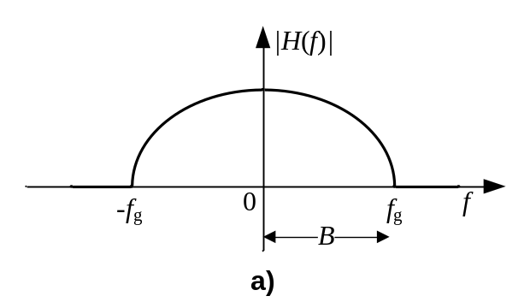
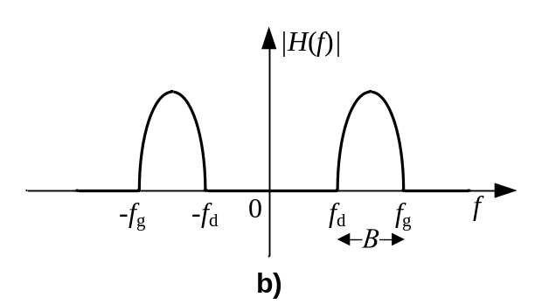
Vrste prijenosa signala kanalom
prijenos u osnovnom pojasu frekvencija
  engl. baseband transmission
  kanal je je niskopropusni (a) i propušta sve frekvencije od 0 Hz do granične frekvencije f_{g} [Hz]
prijenos u pomaknutom pojasu frekvencija
  engl. passband transmission
  kanal je pojasnopropusni (b) i propušta sve frekvencije između donje, f_{d}, i gornje, f_{g}, granične frekvencije
Prijenos signala u osnovnom pojasu
listopad 2021.

Slide 3
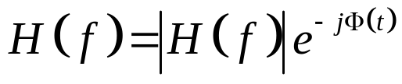
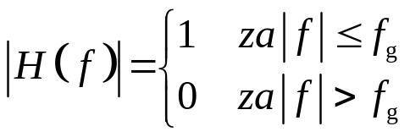

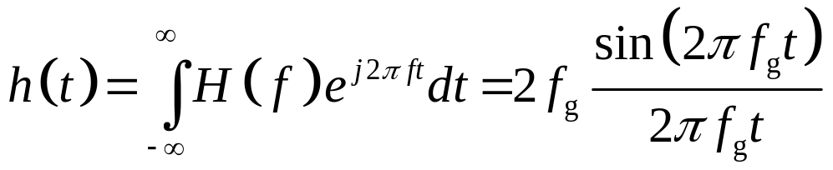
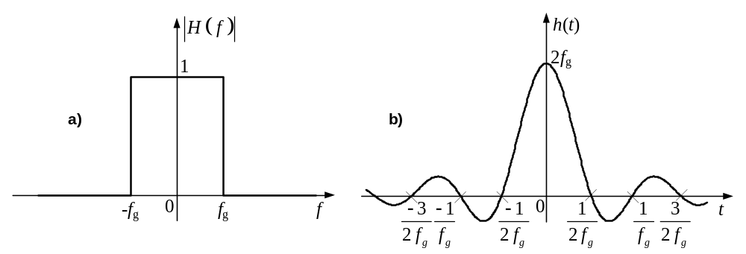
Idealni niskopropusni (INP) kanal
prijenosna funkcija kanala:
amplitudna karakteristika kanala:
fazna karakteristika:
pretpostavka: neka je τ = 0
impulsni odziv kanala:
Prijenos signala u osnovnom pojasu
listopad 2021.

Slide 4
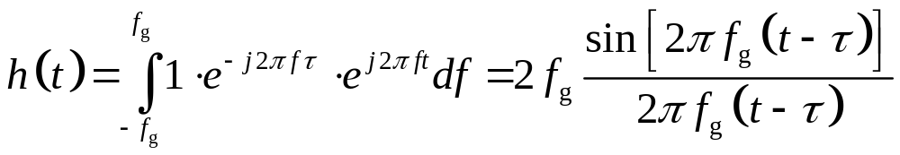
Analiza impulsnog odziva NP kanala
INP kanal je LTI sustav
impulsni odziv ima nul-točke u k/(2f_{g}), k ∈ ℤ\{0}
najmanji razmak između dva uzastopna prolaska kroz nulu iznosi 1/(2f_{g})
  to vrijedi za svaki par (k, k + 1), k ∈ ℤ\{0, -1}
ako je pak τ ≠ 0, tada je izraz za impulsni odziv
  svi prolasci odziva kroz nulu su pomaknuti za τ
  minimalni razmak između dva uzastopna prolaska kroz nulu je isti i iznosi 1/(2f_{g})
Prijenos signala u osnovnom pojasu
listopad 2021.

Slide 5
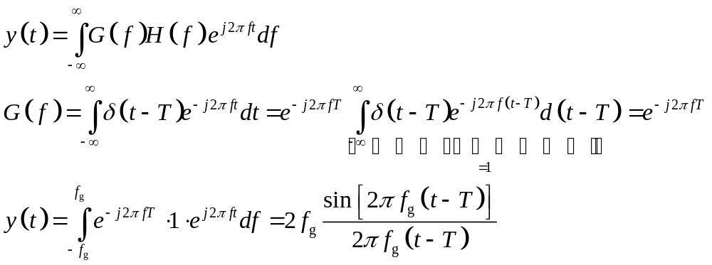
Prijenos pomaknutog Diracovog impulsa
ako na ulaz INP kanala dovedemo Diracov impuls koji je pomaknut u vremenu u odnosu na t = 0
  impuls δ(t – T), t₀ ≠ 0
tada je odziv y(t) INP kanala jednak
Prijenos signala u osnovnom pojasu
listopad 2021.

Slide 6
Prijenos slijeda Diracovih impulsa
neka je τ = 0
na ulaz INP kanala dolazi slijed Diracovih impulsa δ(t – kT), T ≠ 0, k ∈ ℤ
  svaki Diracov impuls predstavlja jedan poslani simbol
odziv kanala jednak je zbroju odziva na svaki Diracov impuls zasebno
  takvu analizu nam omogućava linearnost kanala
promatrajmo odzive na dva susjedna Diracova impulsa, npr. za k = 0 (prvi impuls) i k = 1 (drugi, vremenski kasni za prvim)
  ako su međusobno razmaknuti za T = 1/(2f_{g}) tada vrijedi:
Prijenos signala u osnovnom pojasu
listopad 2021.

Slide 7
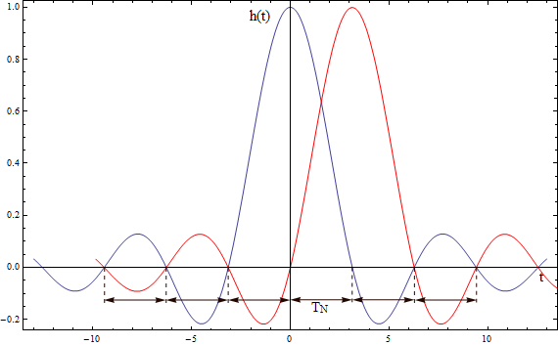
Odziv INP kanala na slijed Diracovih impulsa
  u trenutku t = 0, prvi impuls postiže svoj maksimum, a drugi impuls u tom trenutku ima vrijednost 0
  u trenutku t = T prvi impuls ima vrijednost nula, a drugi impuls postiže svoju maksimalnu vrijednost
h(t)
neka je T = 1/(2f_{g})
T
Prijenos signala u osnovnom pojasu
listopad 2021.

Slide 8
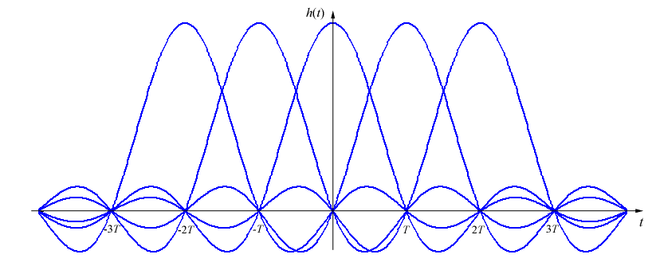
Odziv INP kanala na slijed Diracovih impulsa (2)
odziv INP kanala na slijed Diracovih impulsa međusobno razmaknutih za T vremena, pri čemu je T = 1/(2f_{g})
Prijenos signala u osnovnom pojasu
listopad 2021.

Slide 9
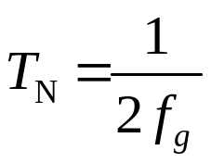
Prvi Nyquistov kriterij
definiramo Nyquistov interval:
  ako su susjedni Diracovi impulsi razmaknuti za T = T_{N}, tada je izbjegnuta međusimbolna interferencija (ISI) u trenucima kT_{N}, k ∈ ℤ
  to znači da prijemnik treba uzimati uzorke primljenog signala točno u trenucima kT_{N} kako bi izbjegao ISI
Prvi Nyquistov kriterij: najveća brzina kojom simbole možemo slati kroz INP kanal, a da pri tome u trenucima kad prijemnik uzima uzorke signala bude izbjegnuta ISI, iznosi R_{max} = 1/T_{N} = 2f_{g} [simbol/s]
Prijenos signala u osnovnom pojasu
listopad 2021.

Slide 10
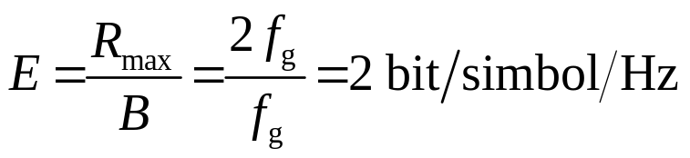
Prvi Nyquistov kriterij – nastavak
Postoji li brzina slanja simbola manja od R_{max} pri kojoj je također izbjegnuta ISI u trenucima uzimanja uzoraka?
  Da, ako su simboli međusobno razmaknuti nT vremena, n ∈ N
  u tom slučaju je R = 2f_{g}/n
spektralna učinkovitost pri slanju simbola kroz INP kanal
Prijenos signala u osnovnom pojasu
listopad 2021.

Slide 11
Dokaz prvog Nyquistovog kriterija
kriterij mora vrijediti neovisno o slijedu simbola
  pretpostavimo da imamo slijed ...101010... koji se prenosi polarnim binarnim slijedom
neka je
  R_{b} = 1/T_{b} = 2f_{g} simbol/s
najniža frekvencija u spektru je f₁ = 1/(2T)
  neka je T = T_{N} = 1/(2f_{g}), na izlazu INP kanala granične frekvencije f_{g} je sinusni signal
povećajmo brzinu slanja simbola na 2(f_{g} + x), x ≈ 0
  tada je T_{b} = 1/R_{b} = 1/[2(f_{g} + x)]
  spektar takvog slijeda ima najnižu komponentu na frekvenciji f_{g} + x, ništa ne prolazi kroz INP kanal
t
τ
T_{b}
Prijenos signala u osnovnom pojasu
listopad 2021.

Slide 12
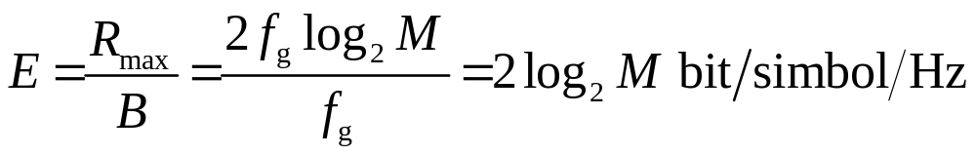
M-narni prijenos
do sada je razmatran binarni prijenos
  ako je prijenos unipolarni, Diracov impuls prenosi simbol 1, a ako impulsa nema to je binarna nula (ili obratno)
  ako je prijenos polarni, tada pozitivan Diracov impuls prenosi binarnu jedinicu, a negativan Diracov impuls iste amplitude prenosi binarnu nulu (ili obratno)
u M-narnom prijenosu po svakom simbolu šaljemo log₂M bita po simbolu
  u binarnom jedan (M = 2), u kvaternarnom dva (M = 4) itd.
dakle svaki Diracov impuls prenosi log₂M bita
spektralna učinkovitost:
Prijenos signala u osnovnom pojasu
listopad 2021.

Slide 13
Mogući problemi u prijenosu
1) predajnik šalje simbole brzinom različitom od 2f_{g}/n
  prijemnik uzorke uzima u trenucima n/(2f_{g}) pa se nakon prolaska signala kroz INP kanal javlja ISI
2) prijemnik uzorkuje frekvencijom različitom od 2f_{g}/n
  predajnik šalje simbole ispravnom brzinom 2f_{g}/n, ali s obzirom da prijemnik pogrešno uzorkuje, javlja se ISI
3) granična frekvencija INP kanala različita je od f_{g} = R/2, pri čemu je R brzina kojom predajnik šalje simbole
  ako predajnik šalje simbole brzinom koja je vezana uz pretpostavljenu graničnu frekvenciju INP kanala, a stvaran kanal ima drugačiju f_{g}, javlja se ISI
Prijenos signala u osnovnom pojasu
listopad 2021.

Slide 14
Nedostaci prvog Nyquistovog kriterija
svako ograničavanje signala u vremenskoj domeni dovodi do istitravanja u frekvencijskoj domeni
  vrijedi i obrat tvrdnje
  zato INP kanal ima impulsni odziv beskonačnog trajanja
INP kanal je neizvediv u praksi
  u praksi je nemoguće realizirati beskonačnu strminu filtra u točki f_{g}
  također, odziv filtra ne može prethoditi pobudi
  svi realni sustavi su kauzalni
    kauzalni sustav je linearni sustav u kojem je h(t) = 0 za t < 0
  odziv oblika sinx/x je loš za sinkronizaciju prijema
postoji li realan kanal u kojem je izbjegnuta ISI?
Prijenos signala u osnovnom pojasu
listopad 2021.

Slide 15
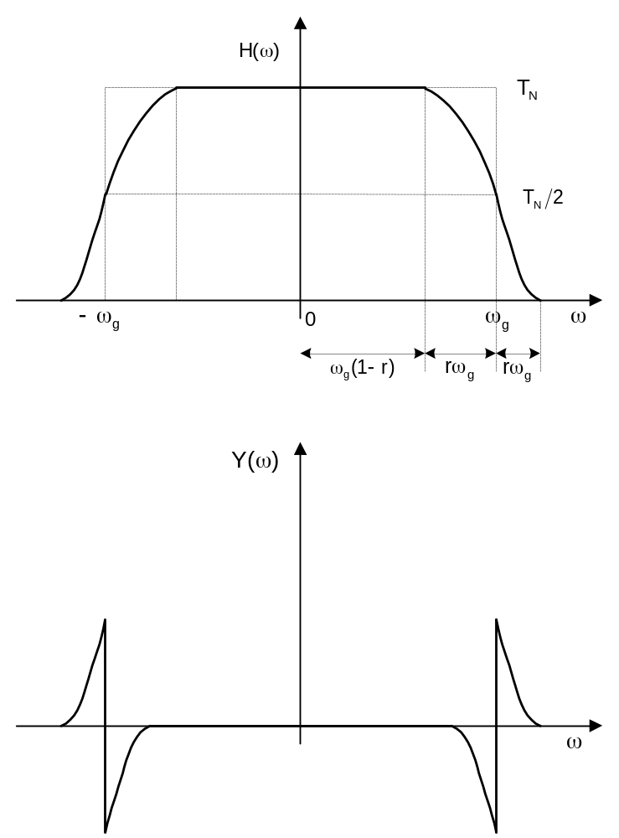
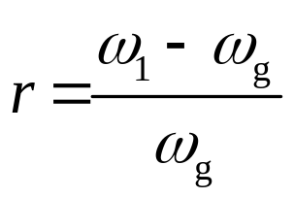
Proširenje karakteristike INP kanala
na prijenosnu karakteristiku INP kanala dodamo Y(f) i dobijemo novi H(f), ω = 2πf
  nova širina prijenosnog pojasa: ω₁
mjera proširenja: roll-off
  0 ≤ r ≤ 1
  za r = 0 – INP kanal
  za 0 < r < 1 – modificirani izdignuti kosinus
  za r = 1 – karakteristika izdignutog kosinusa
ω₁
Prijenos signala u osnovnom pojasu
listopad 2021.

Slide 16
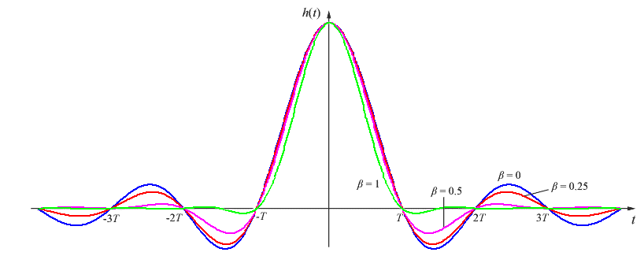
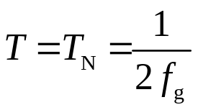
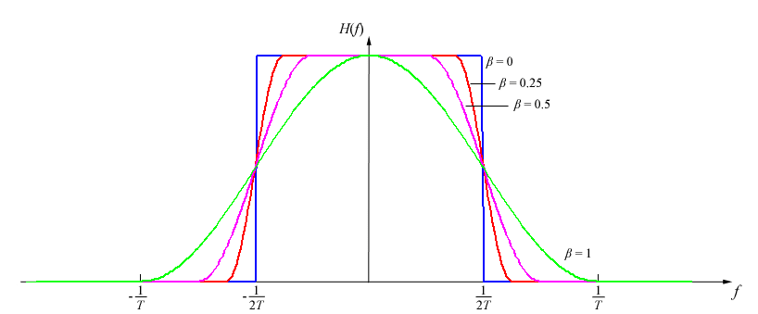
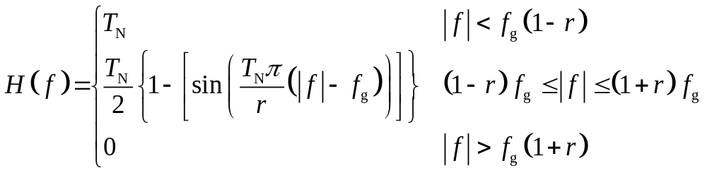
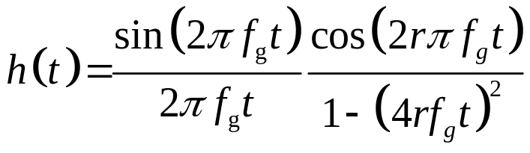
Prijenosna funkcija i impulsni odziv
napomena: β = r
prolasci kroz nulu sačuvani u trenucima k/(2f_{g}), k ∈ ℤ\{0}
Prijenos signala u osnovnom pojasu
listopad 2021.

Slide 17
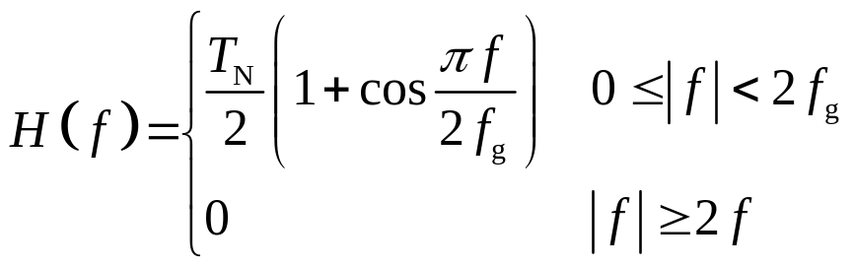
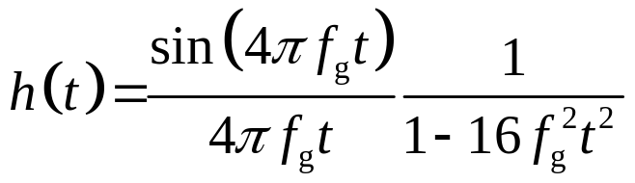
Kanal s karakteristikom izdignutog kosinusa
za r = 1
T_{b} = T_{N} = 1/(2f_{g}) – trajanje bita usklađeno s f_{g}
u t = ±T_{b}/2 = 1/(4f_{g}) vrijedi h(t) = 0,5
  širina impulsnog odziva mjerena u točkama u kojima je vrijednost signala pola od maksimalne (h_{max}(t) = 1) jednaka je trajanju bita
odziv sadrži dodatne prolaske kroz nulu u trenucima ±3T_{N}/2, ±5T_{N}/2, ... – 2. Nyquistov kriterij
Prijenos signala u osnovnom pojasu
listopad 2021.

Slide 18
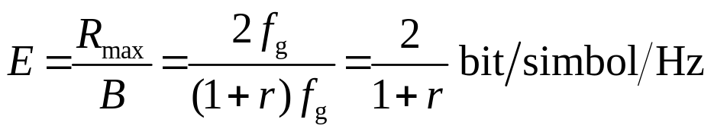
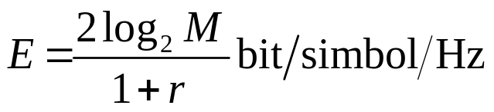
Usporedba Nyquistovih kriterija
u 2. kriteriju kod primjene kanala s karakteristikom izdignutog kosinusa
a) postoje dodatni prolasci odziva kroz nulu i
b) odziv je bliži nuli u području između prolazaka kroz nulu
oboje dobro za sinkronizaciju u prijemniku
mana: koristi se dvostruko širi pojas frekvencija u odnosu na 1. kriterij
spektralna učinkovitost kanala za 0 ≤ r ≤ 1
za M-narni prijenos:
Prijenos signala u osnovnom pojasu
listopad 2021.

Slide 19
Nyquistova frekvencija slijeda simbola
promatrajmo periodični slijed pravokutnih impulsa
tražimo maksimalnu graničnu frekvenciju filtra kroz koju bi još prošlo nešto od signala
u spektru promatranog signala najniža frekvencija na kojoj je spektralna komponenta različita od nule je 1/T
dakle, mora vrijediti f_{g} = 1/T = 1/(2τ) – to je Nyquistova frekvencija promatranog slijeda
t
τ
T
Prijenos signala u osnovnom pojasu
listopad 2021.

